Slide 1
CAPSTONE PROJECT PRESENTATION
卒業論文プレゼンテーション

Slide 2
BOOKAHOLIC SOCIAL NETWORK
Put a relevant subtitle in this line
Meet the team
Bookaholic Social Network
1. Introduction- 導入
Fusce som libero topi sombrero bikinan meksiko when an unknown printer took a galley of type and scrambled.

Slide 3
2. Project Management - プロジェクト管理
.

3. Software Requirement Specifition
- ソフトウェア要求仕様
4. Software Design Description - ソフトウェア設計説明書.
5. Quality Control
- 品質管理

Slide 4
6. Project Result - プロジェクト結果

7. Demo- デモ
8. Q&A - 質問と回答
End
4

Slide 5
MEET THE TEAM

Slide 6


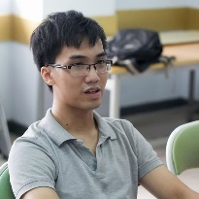
Meet the Team
NGUYEN VAN SANG
PHAM THI HUYEN
Instructor
Project Manager, Developer
Instructor
VU HAI ĐANG
NGUYEN THI HAI YEN
Technical Leader, Developer
Designer, Test Leader, QA
THAI THI CAM VAN
CHU MINH HAI
Designer Leader, Developer
Designer, Tester

Slide 7

I. Introduction
1. Current Situation - 現在状況
2. The Idea - アイデア

Slide 8






1. Current Situation - 現在状況
Nowadays, there are so many social network are working in Vietnam such as Facebook, Zalo, etc.
But there is no exists a social network for book lovers who enjoy to reading books
8

Slide 9



2. The Idea - アイデア
Build a book social network called “Bookaholic” allow:
The book lover and author which joining in one environment
Sharing, recommending, reviewing great books for everyone
9

Slide 10
PROJECT MANAGEMENT

Slide 11
PROJECT MANAGEMENT
Software Process Model
ソフトウェアプロセスモデル
Project Organization
プロジェクト組織
Project Schedule
プロジェクト計画
Objectives & deliverables
目標と成果物
Tools & Infrastructure
ツールと インフラストラクチャ
Risks management
リスク管理
Configuration management
コンフィグレーション管理
コミュニケーション管理
Communication management

Slide 12
1. Software Process Model - ソフトウェアプロセスモデル

Slide 13
2. Project Organization -プロジェクト組織
Nguyen Van Sang
Instructor
Pham Thi Huyen
Project Manager
Vu Hai Dang
Nguyen Thi Hai Yen
Thai Thi Cam Van
Technical Leader
Test Leader/ QA
Design Leader
Pham Thi Huyen
Thai Thi Cam Van
Chu Minh Hai
Nguyen Thi Hai Yen
Developer
Developer
Designer/Tester
Designer
13

Slide 14
3. Project Schedule - プロジェクト計画
14

Slide 15
4. Objectives & deliverables -目標と成果物
15

Slide 16












5. Tools & Infrastructure - ツールと インフラストラクチャ
TOOLS
Tools for project management
Tools for developing
Microsoft Project
GitHub
Visual Studio
Google Chrome
Robo mongo
Tools for document
Tools for design
Microsoft PowerPoint
Microsoft Word
Microsoft Excel
Microsoft Visio
Astah
Photoshop
Brackets
< >
16

Slide 17
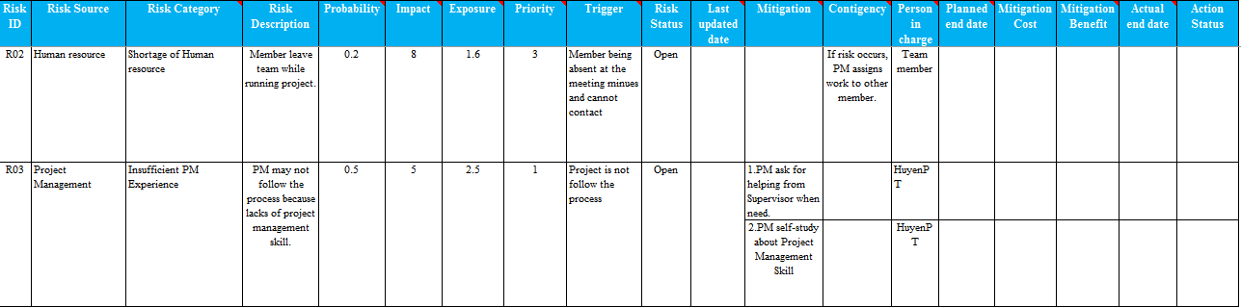
6. Risks management -リスク管理
リスク管理 - Risks management
17

Slide 18
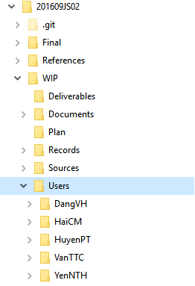
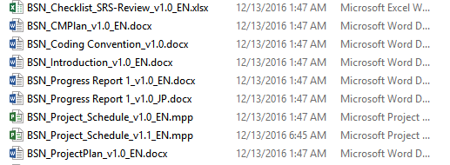
7. Configuration management - コンフィグレーション管理
Folder structure of project
Naming conventions
18

Slide 19












8. Communication management - コミュニケーション管理
Time:
Communication
8 hours/day
5 days/week
Location
Meeting minutes
19

Slide 20
Software Requirements Specification

Slide 21
1. Business Process - ビジネスプロセ
2. System Users - システムのユーザ
3. Functional Requirements - 機能要求
4. Non-Functional Requirements - 非機能要求
21

Slide 22
1. Business Process - ビジネスプロセ
22

Slide 23


2. System Users - システムのユーザ
Guest
Registered User
Administrator
23

Slide 24
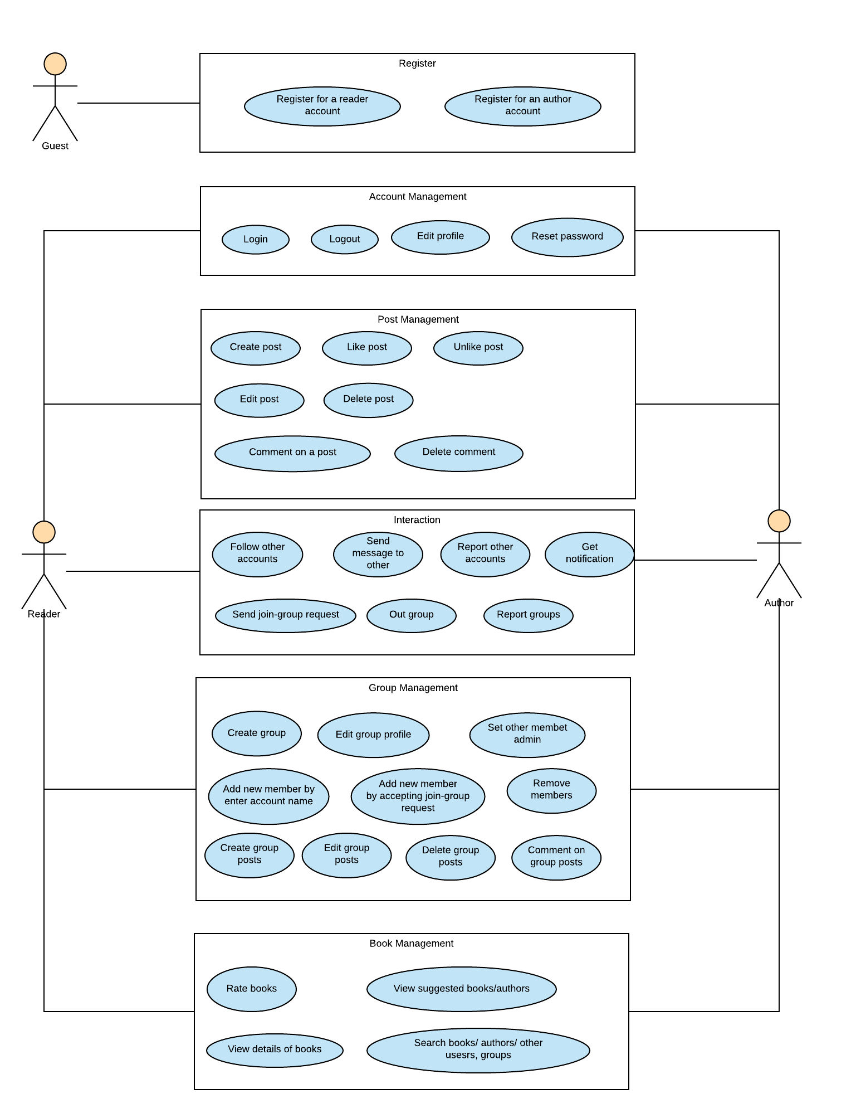
3. Functional Requirements - 機能要求
ユースケース図 – User case diagram
24

Slide 25
4. Non-Functional Requirements - 非機能要求
User Interfaces
Language is Vietnamese
Scalability
Take advantages of MongoDB in scaling size of the Project
25

Slide 26
Software Design Description

Slide 27
1. Technology & Reason - テクノロジーと理由
2. Architecture Representation - アーキテクチャ表現
3. Database Design - データベース設計
4. Detail Design - 詳細設計
27

Slide 28




1. Technology & Reason - テクノロジーと理由
Core Technology
ASP.NET MVC 5
MongoDB
Sub Technology
Bootstrap
SignalR
28

Slide 29
2. Architecture Representation - アーキテクチャ表現
29

Slide 30
3. Database Design - データベース設計
エンティティ関係図
Entity Relationship Diagram
30

Slide 31
3. Database Design - データベース設計
MongoDBのデータベース設計
MongoDB Database Design
31

Slide 32
4. Detail Design - 詳細設計
BSNの画面の流れ
BSN Screen Flow
32

Slide 33
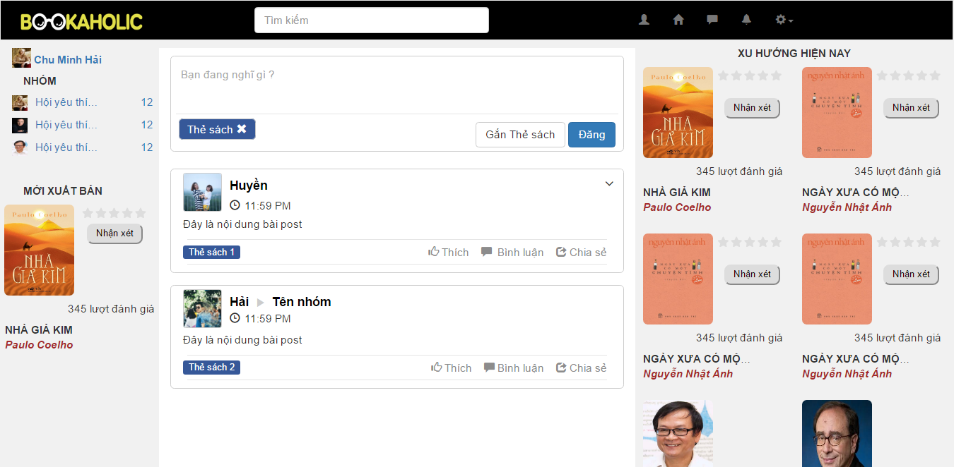
4. Detail Design - 詳細設計
Screen Design - 画面設計
ホームページの画面設計 – Homepage Screen Design
33

Slide 34
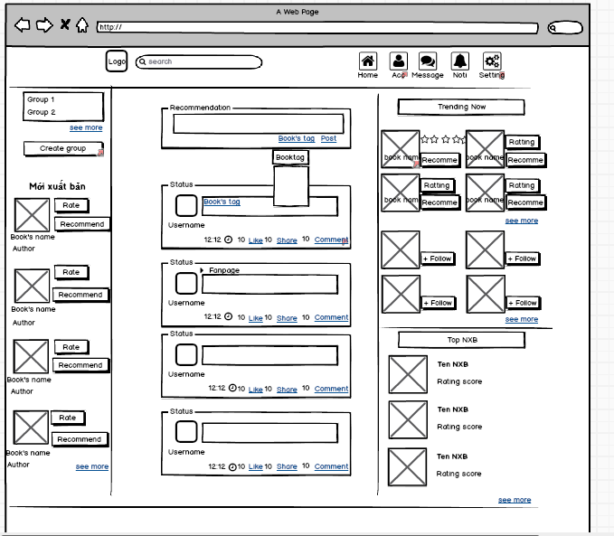
4. Detail Design - 詳細設計
Screen Design - 画面設計
ホームページの画面設計HTML – Homepage Screen Design by HTML
34

Slide 35
Quality Control

Slide 36
1. Review
レビュー
2. Testing
テスティング
1.1. Project Plan - プロジェクト計画
2.1. Test Process - テストプロセス
1.2. SRS - 要求仕様
2.2. Test Report - テストレポート
1.3. Design - 設計
1.3. Code - コーディング
1.4. Test Document - テスト
< >
35

Slide 37
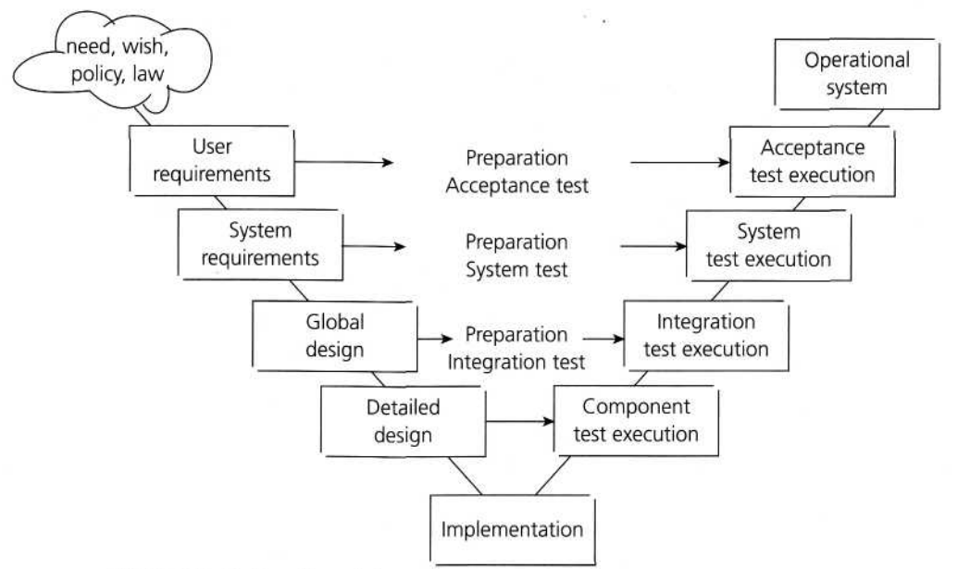
1. Review - レビュー
V-model process
37

Slide 38



1. Review - レビュー
自己評価
Self-review
ピアレビュー
Peer review
グループのレビュー
Group review
38

Slide 39
2. Testing - テスティング
39

Slide 40
Project Result

Slide 41
1. Result - 結果
41

Slide 42
1. Result - 結果
42

Slide 43
2. Limitation & Expectation - 制限と期待
Current Limitations
Expectation in Future
Website does not support Multilanguage
Support Multilanguage
Some screen cannot display well
Support view in Mobile and Tablet
Does not provide account registration by Gmail or Facebook account
Support more interact functions
Does not implement Full Text Searching.
43

Slide 44
3. Lessons Learnt - 学んだ教訓
Working in group and working individual.
Putting knowledge into practice.
Manage time and make the plan.
Be open to get the better opinions from other member.
Limit and resolve conflicts between members.
44

Slide 45
DEMO & QA

Slide 46
THANKS FOR WATCHING
BOOKAHOLIC
SOCIAL NETWORK

